Slide 1









Trường Tiểu học Nguyễn Bỉnh Khiêm
BÀI GIẢNG ĐIỆN TỬ TUẦN 24 THÁNG 3
KHỐI 2
Môn: Hoạt động trải nghiệm
Tên bài: Phòng tránh bị bắt cóc
Năm học 2025 - 2026
Notes:
Đây là bìa của từng tiết

Slide 2



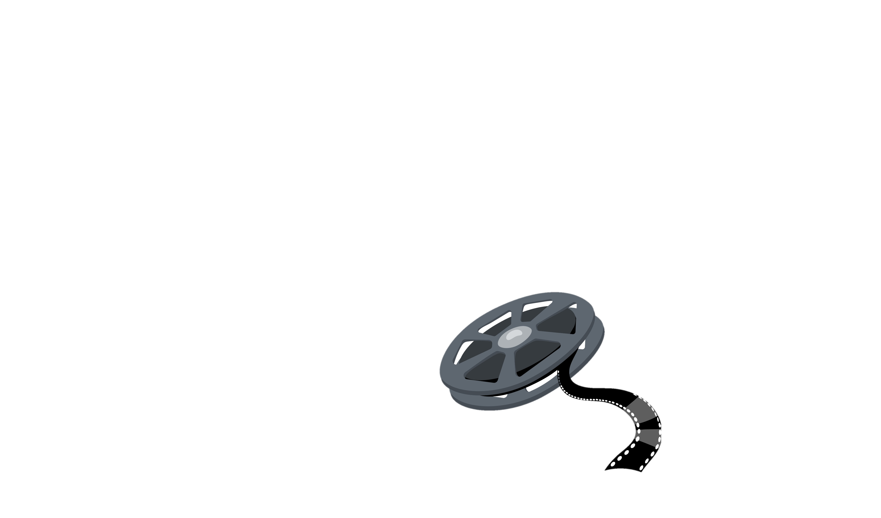


Slide 3

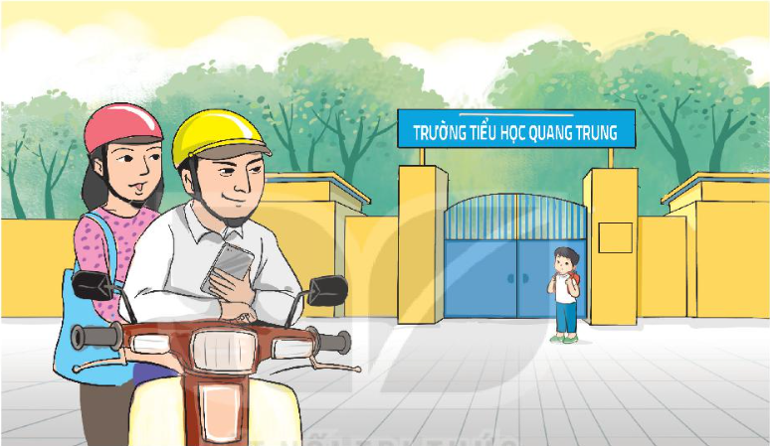
Tình huống 1: Sơn đang đứng một mình ở cổng trường chờ bố mẹ đến đón thì phát hiện có người lạ theo dõi mình. Nếu em là Sơn, em sẽ làm gì?
Em sẽ báo với bác bảo vệ, thầy cô giáo hoặc đứng vào phía trong cổng trường và mượn điện thoại để gọi người thân.

Slide 4
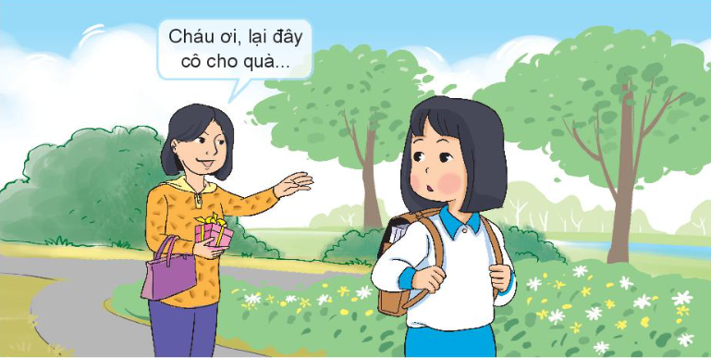
Tình huống 2: Trên đường từ trường về nhà, Nga gặp một người lạ cho quà và rủ đi cùng. Nếu là Nga, em sẽ ứng xử thế nào?
Em không nhận quà, đồ chơi của người lạ. Giữ khoảng cách và đi nhanh đến nơi đông người, hoặc mượn điện thoại gọi cho người thân đến đón về.

Slide 5




Một số cách phòng tránh bị bắt cóc

Slide 6
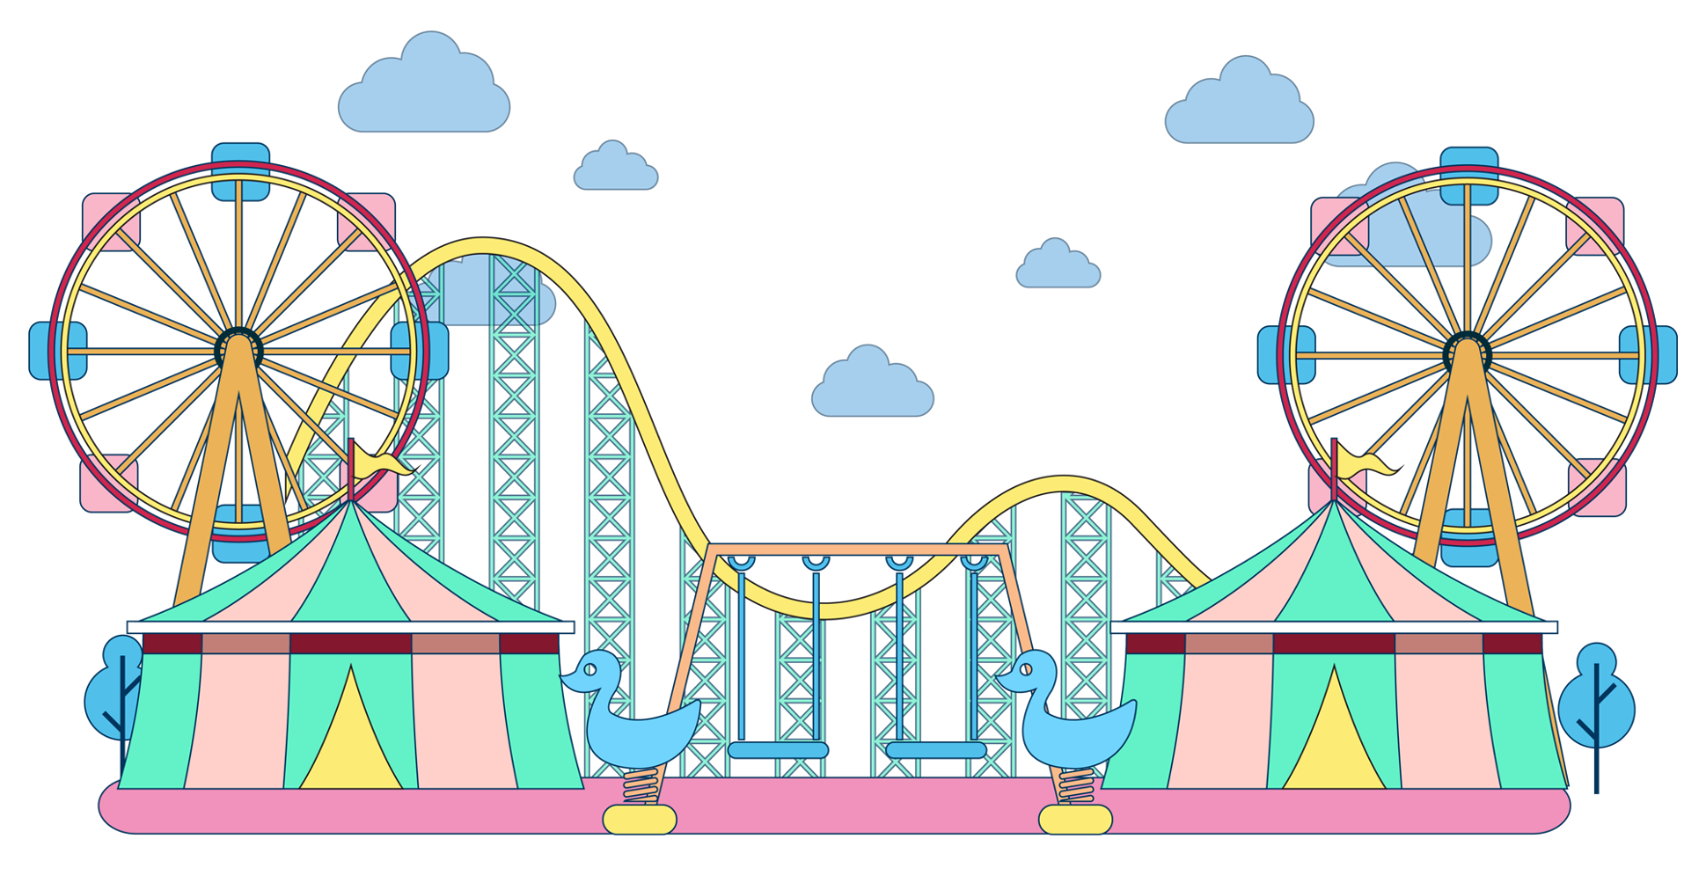
Dặn dò
- Về nhà xem lại bài và chuẩn bị bài tiếp theo.

Slide 7


